Slide 1
Что такое счастье?
Пишут семиклассники и рисуют первоклассники лицея №5
февраль 2020

Slide 2
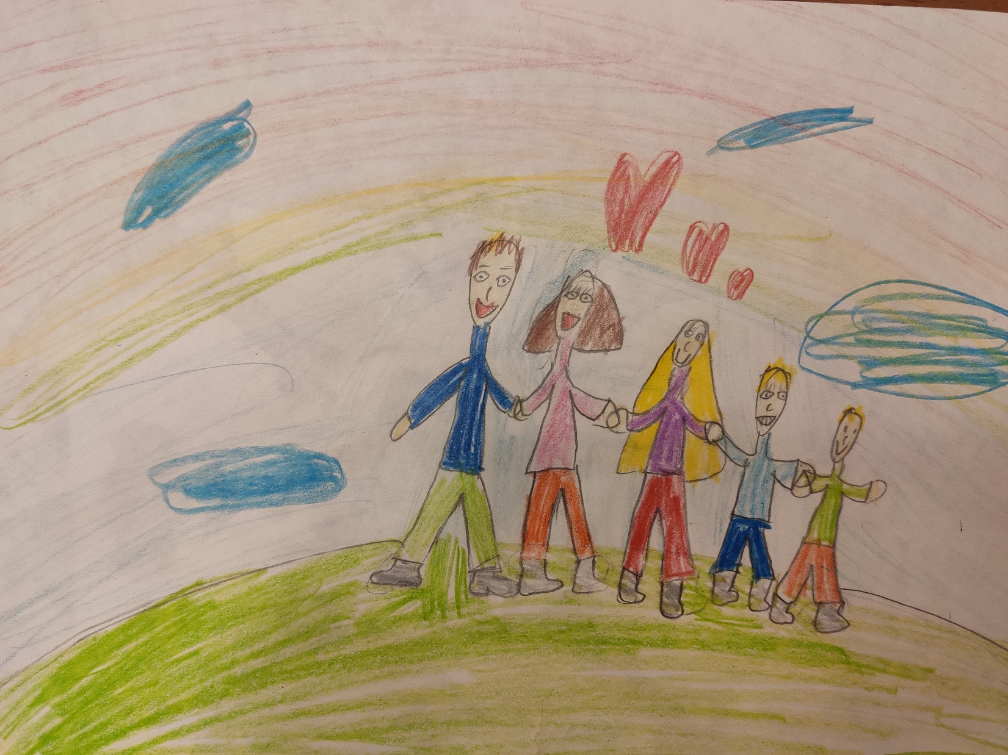
Для меня счастье- это когда все мои любимые родные, близкие и друзья рядом. Когда ты им по-настоящему нужен, они дорожат тобой. Часто для людей счастье- это деньги. Но разве можно купить настоящую дружбу или любовь родных? Надо ценить то, что вам дорого и не ссориться с близкими.
М.Л.

Slide 3
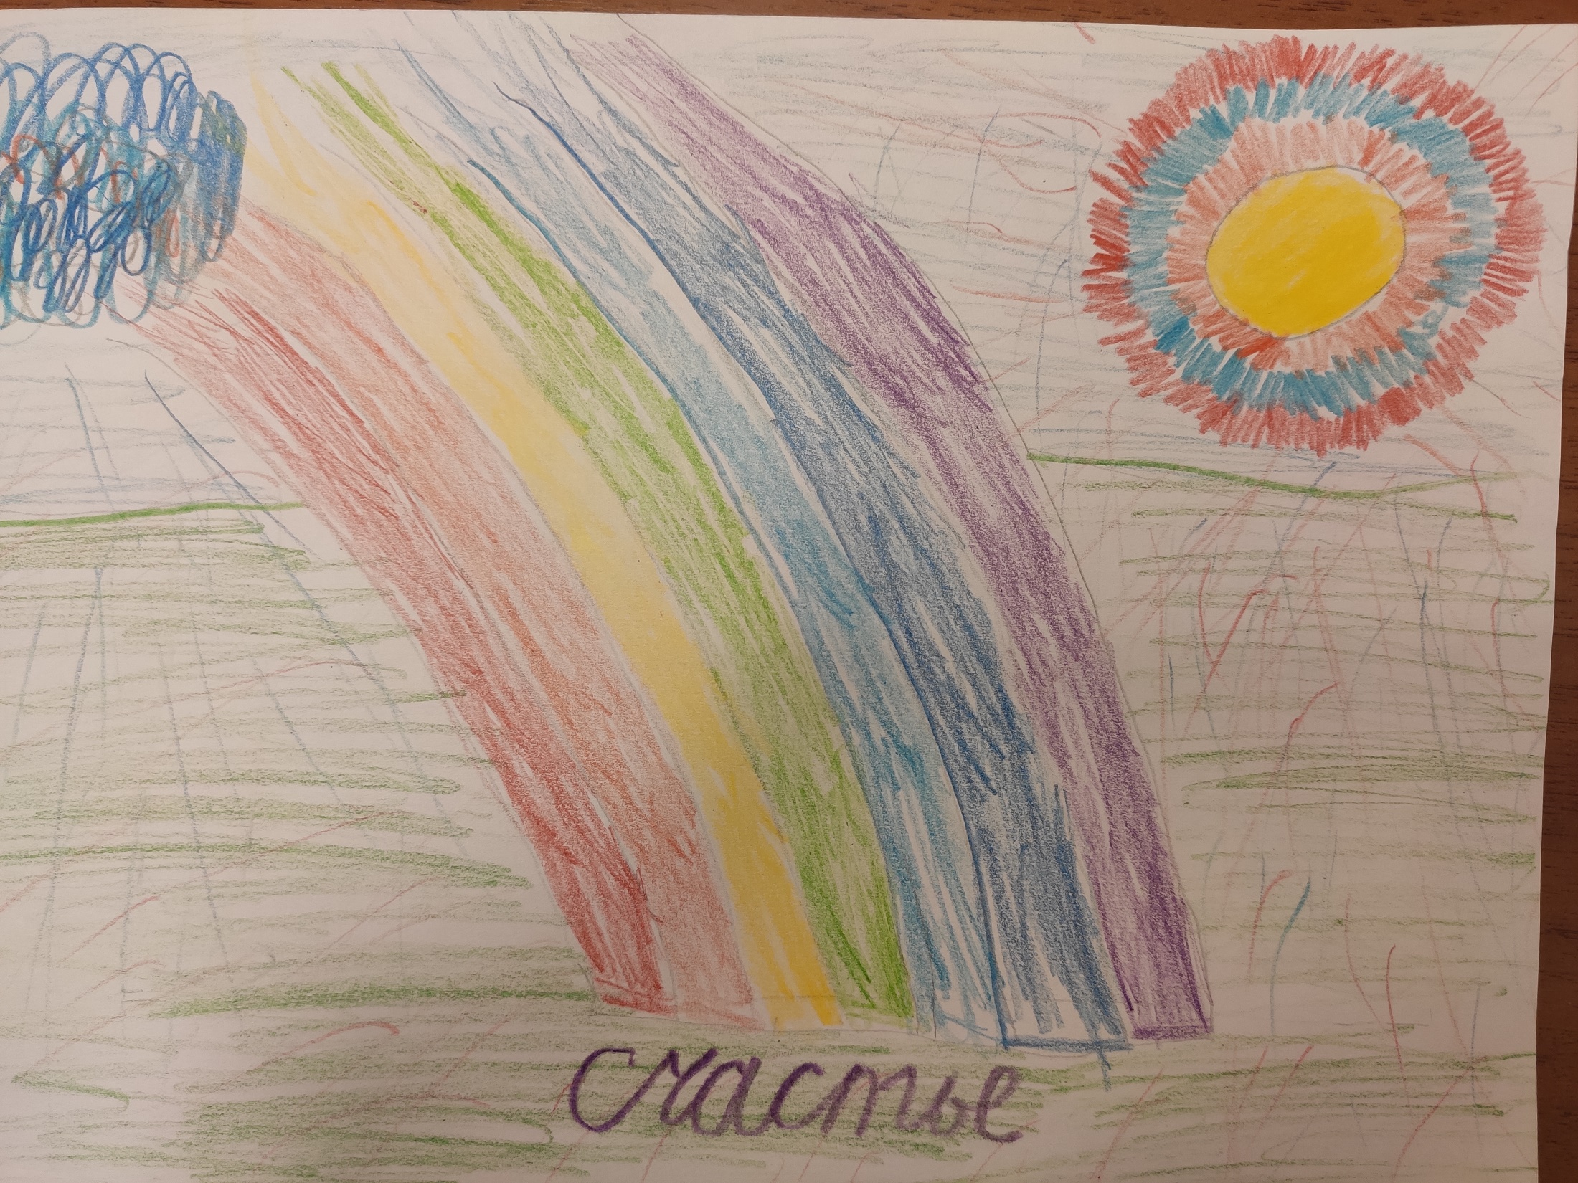
Мое счастье - это радоваться каждому глотку воды. Я очень люблю пить воду. И сознавать, что я живу, и еще так много впереди, и все преодолимо.
П.Н.

Slide 4
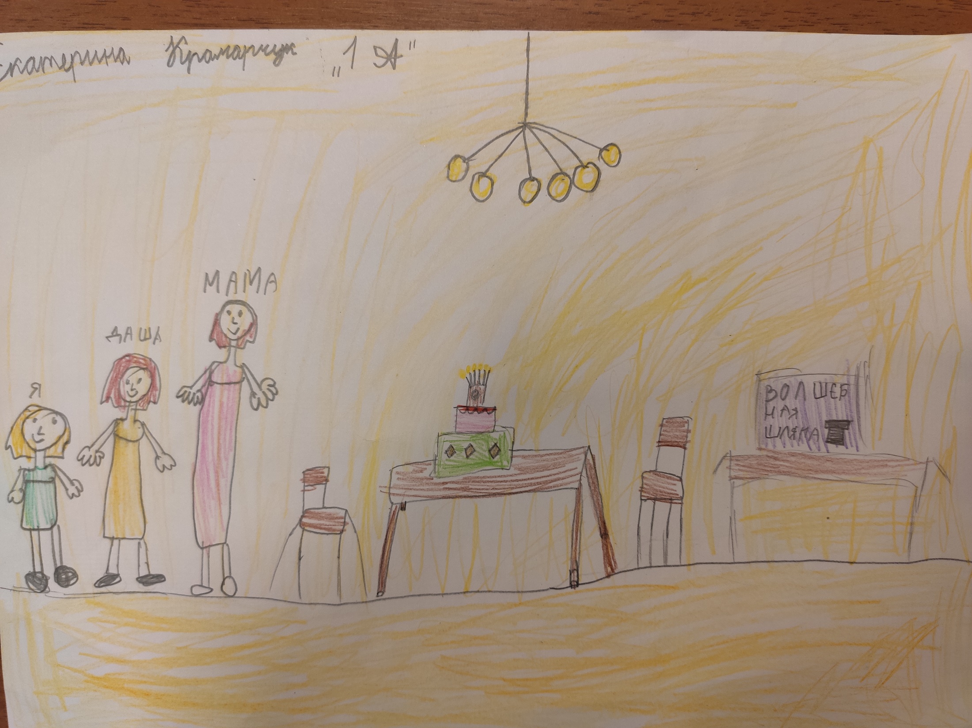
Для меня счастье – это видеть своих здоровых родных, ощущать любовь вокруг себя. Когда ты счастлив, тебе уже ничего не нужно, ты спокоен. Очень важно это чувствовать, ведь несчастные люди зажаты, они часто впадают в депрессию, иногда даже с плачевным исходом…
Не нужно издеваться над сверстниками, просто протяните руку помощи и улыбнитесь, ведь, возможно, во время вашего несчастья именно эти люди принесут вам лучик света и улыбнутся в ответ.
Н.О.

Slide 5
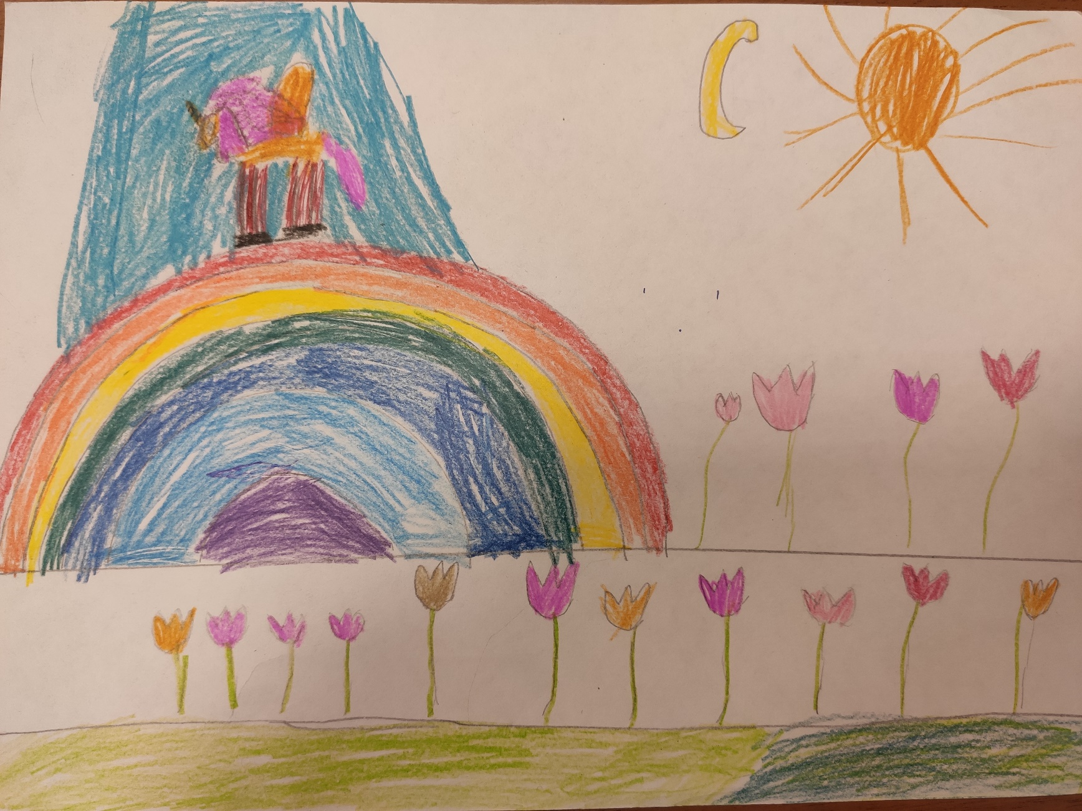
Для меня счастье – это быть наедине с природой, понаблюдать за животными. Как цветки ландыша распускаются или как белка взбирается на дерево и ищет шишки, чтобы потом сделать запасы на зиму. Особенно я люблю наблюдать за природой весной. Когда все цветет и оживает. Вот что для меня счастье!
Г.К.

Slide 6
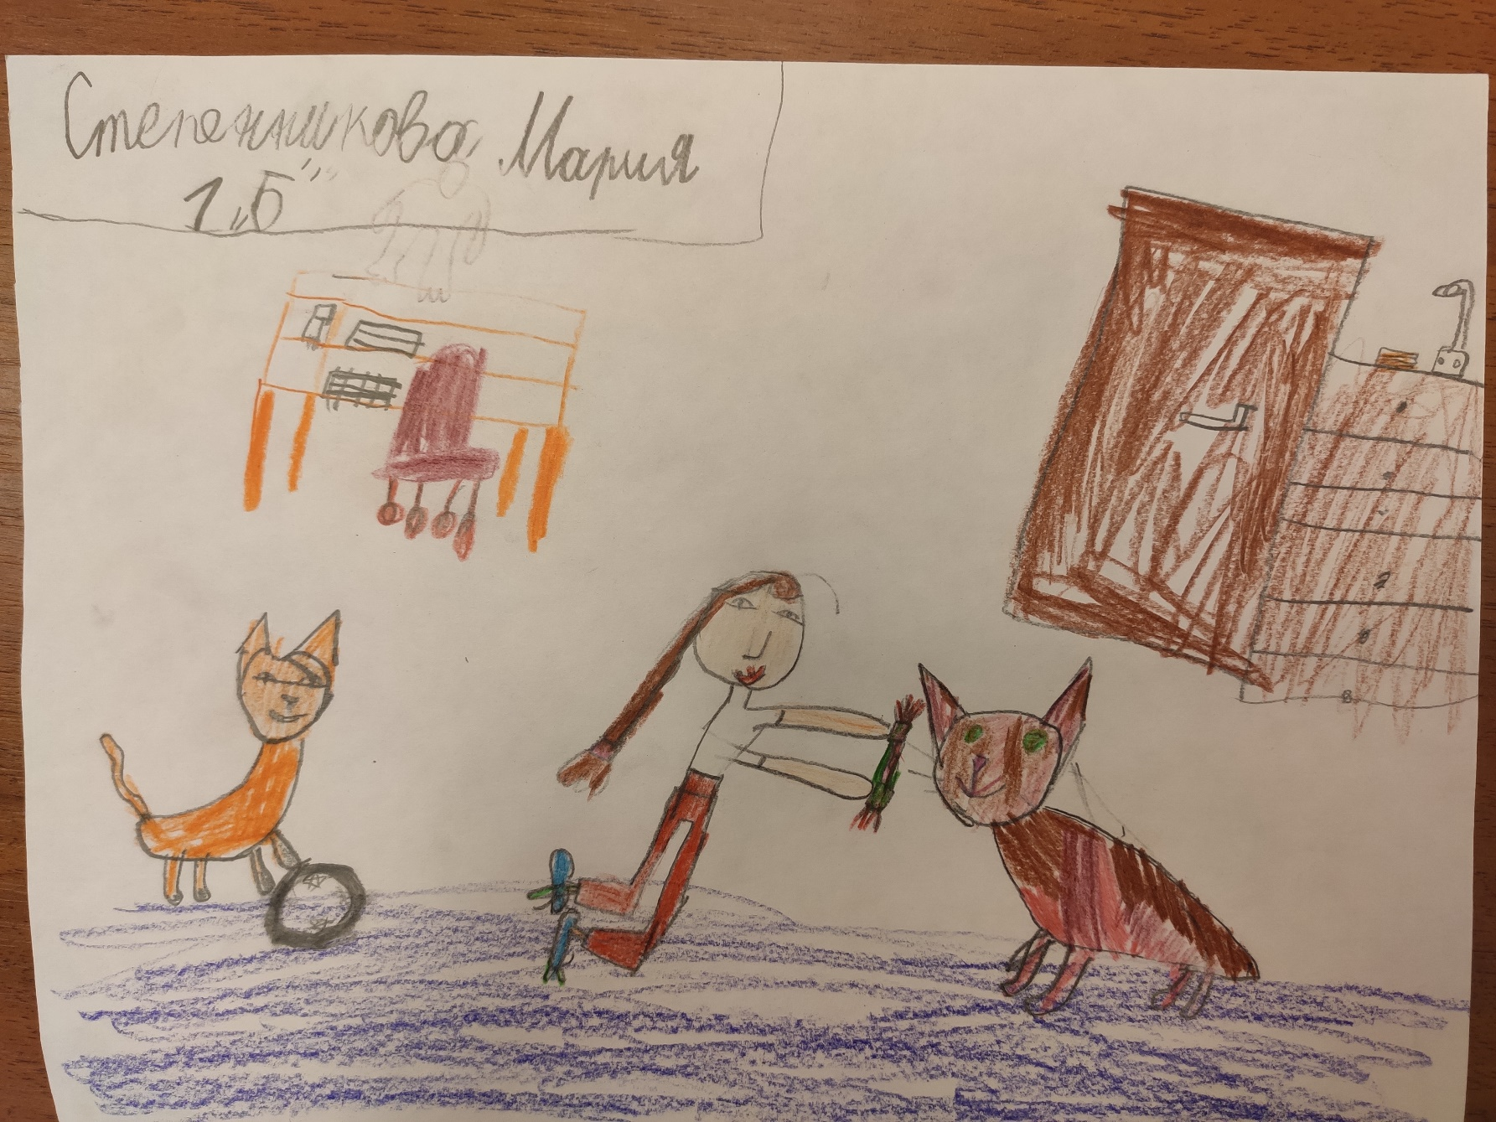
Счастье – это чувства, слова, любовь, ощущение себя в кругу близких и дорогих тебе людей… Очень часто я не осознаю, что именно сейчас счастлива, и только потом понимаю, что именно из таких моментов складывается мое счастье.
С.Р.

Slide 7
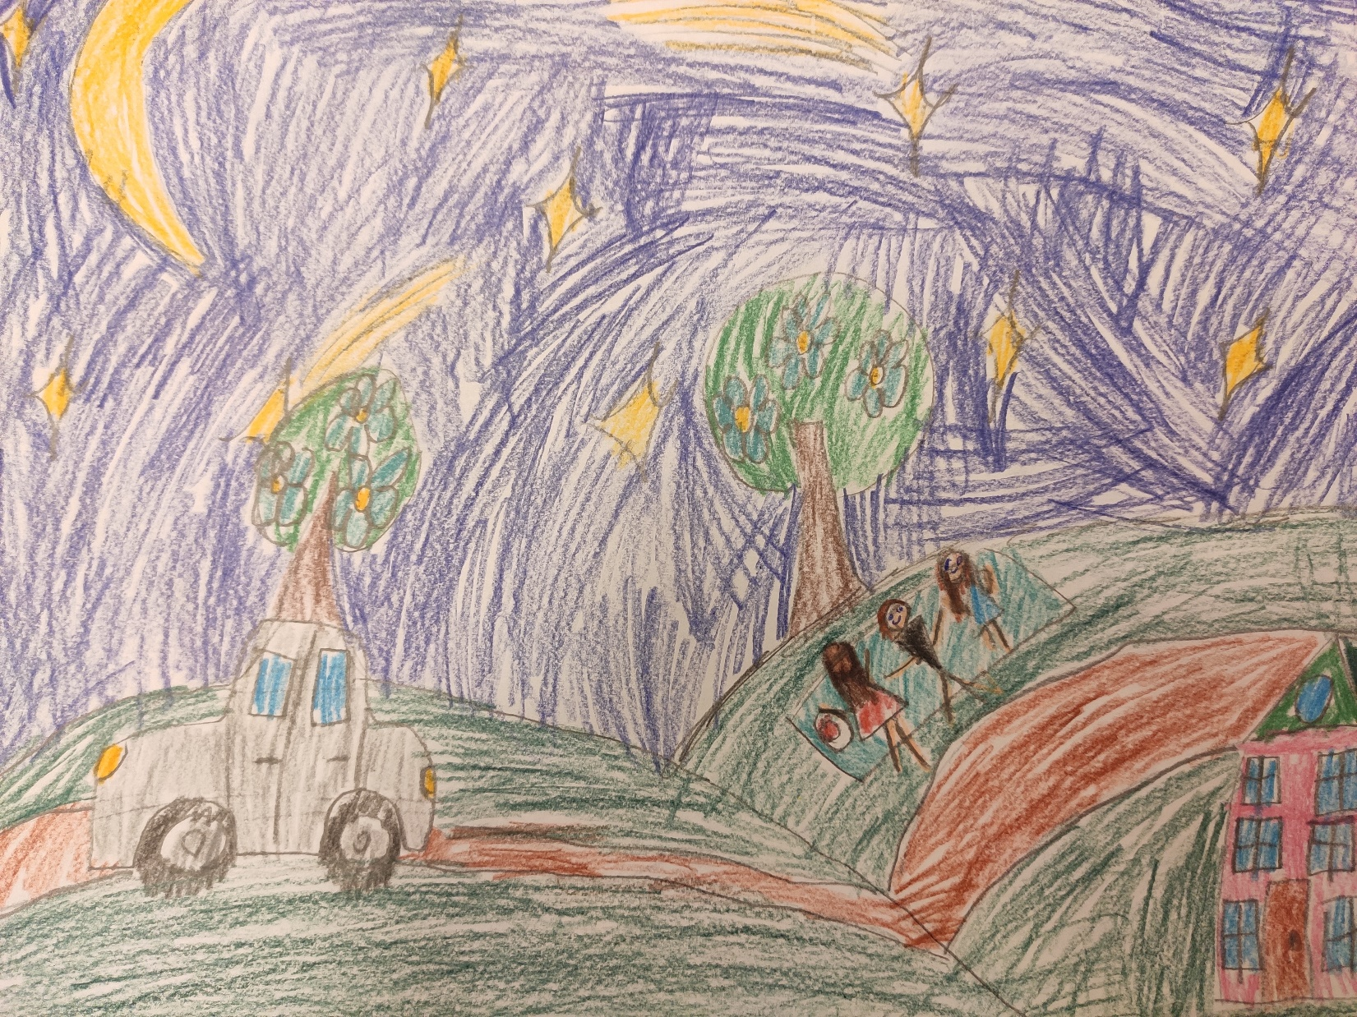
Для меня счастье- это когда вся семья, мои родные и близкие живы и здоровы.
Когда мы всей семьей что-то делаем вместе, я чувствую себя счастливым и радуюсь каждому моменту, проведенному с семьей. Иногда мы ругаемся, ссоримся, огорчаемся, но это все из-за каких-то мелочей и каждый это понимает. Ведь в душе я все равно люблю свою семью и близких для меня людей. Это я считаю настоящим счастьем.
М.Р.

Slide 8
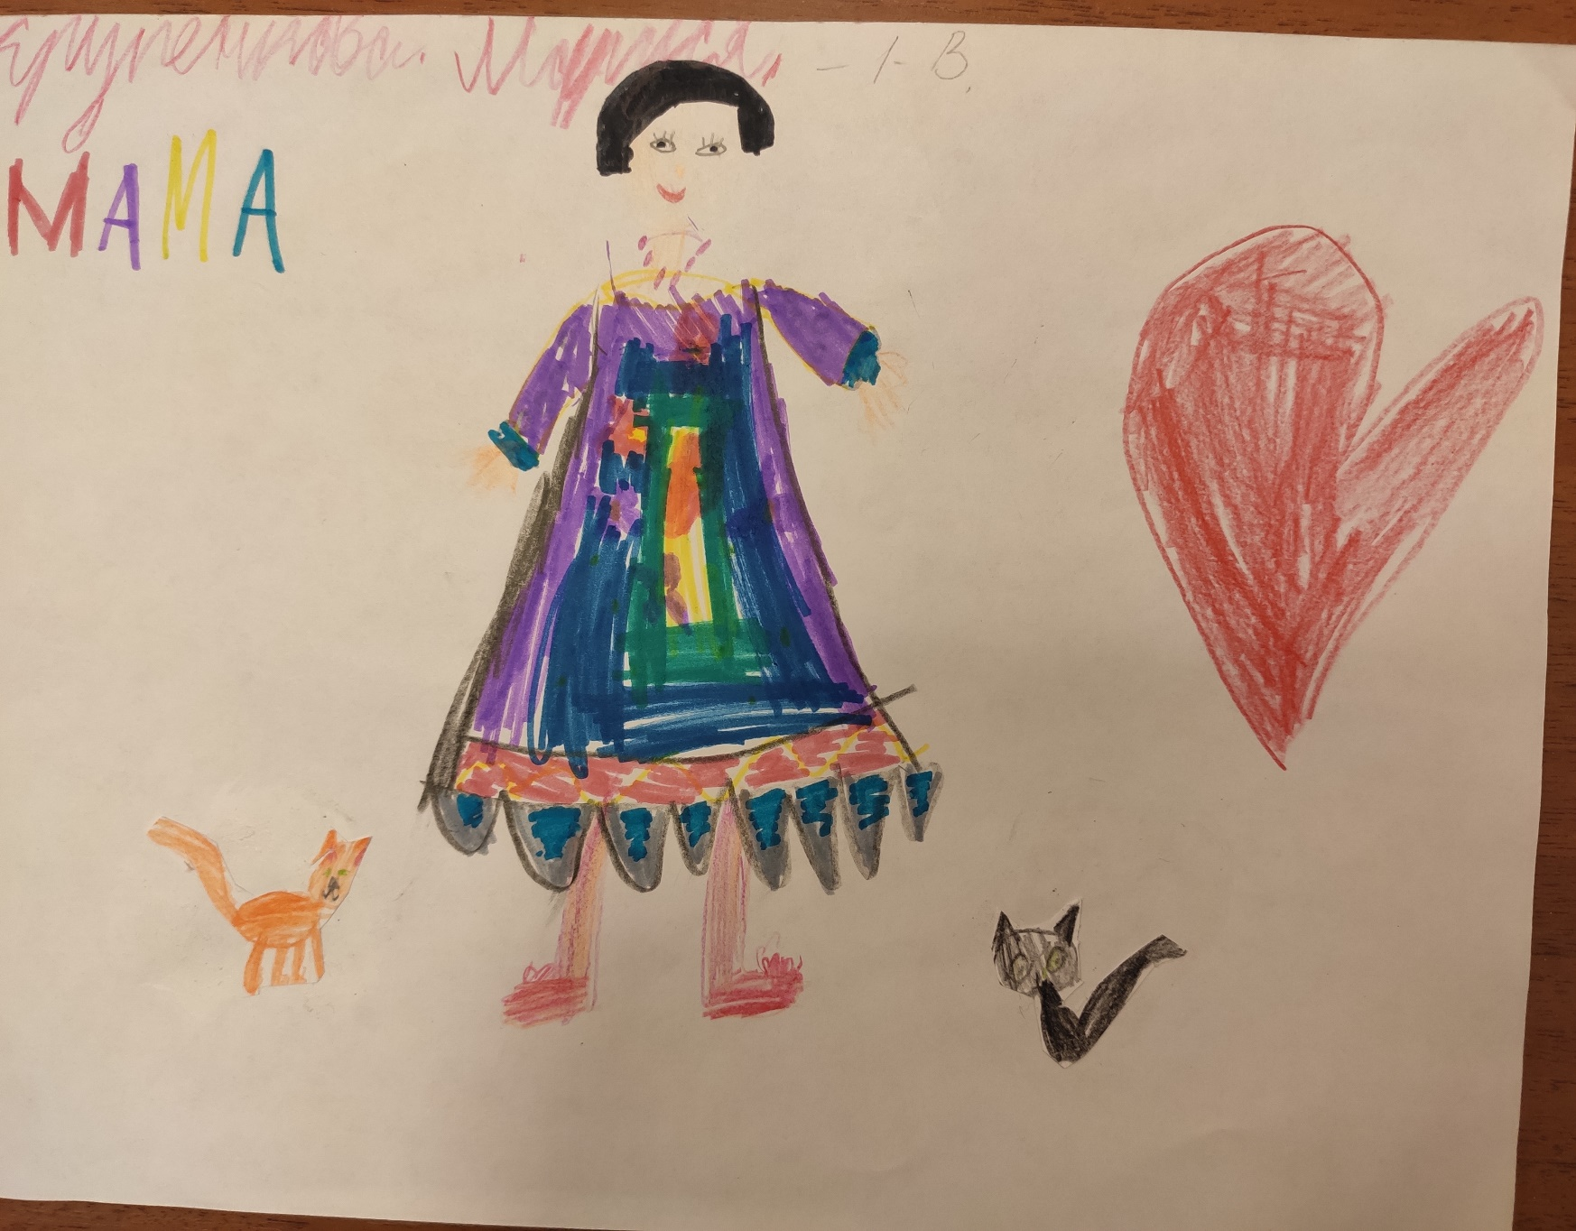
Для меня счастье – это приятное чувство, которое я ощущаю, проводя время с мамой, за разговором с друзьями, когда я свободна и могу делать то, что доставляет мне удовольствие… Счастье – это спокойствие, радость. В жизни есть много радостных моментов, которых мы часто не замечаем.
М.В.

Slide 9
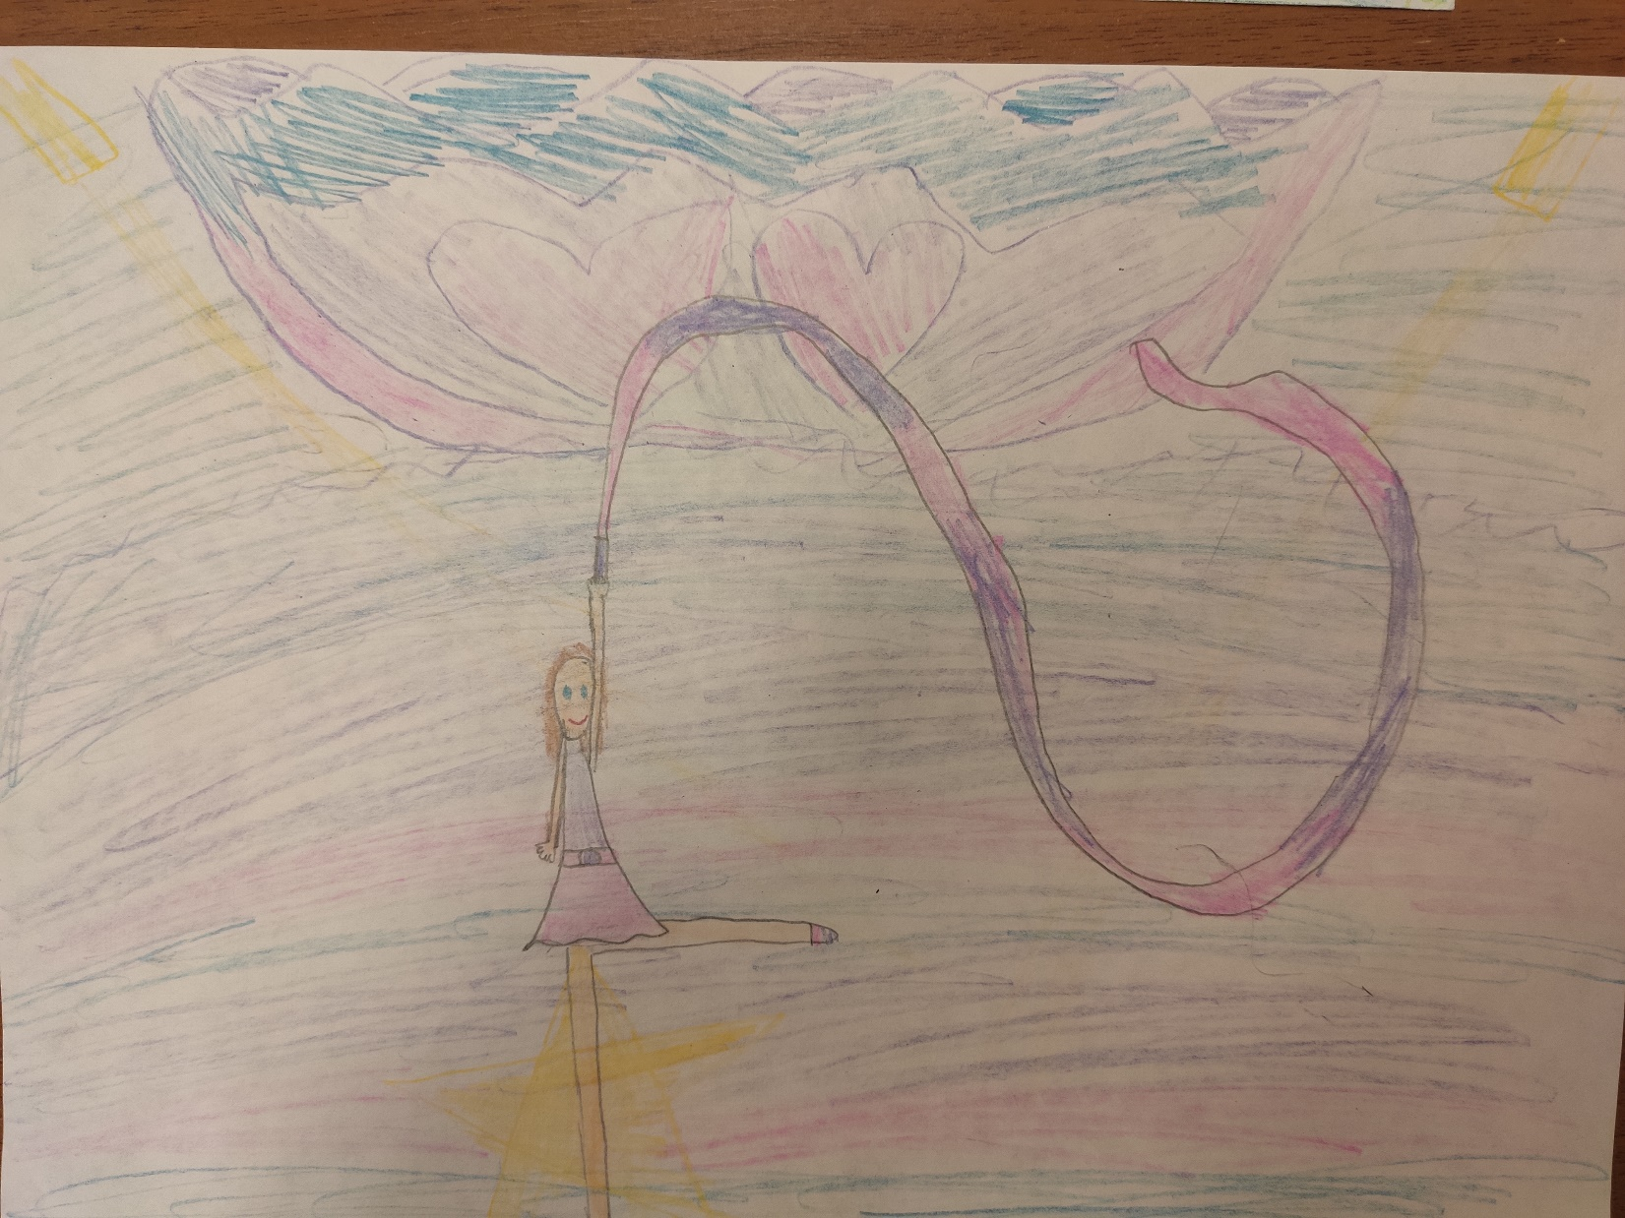
Для меня счастье- это когда близкие люди гордятся мной или я оправдываю их надежды. Например, я по-настоящему счастлив, когда члены семьи или мои друзья поручают мне сложное и важное задание, и когда я выполняю его, они искренне благодарят меня. Но даже когда кто-либо, кому я помогаю, точно не выражает свою благодарность, я понимаю, что выручил его… Главное, чтобы определение счастья было чем-то положительным и полезно не только тебе, но и окружающим.
С.Е.

Slide 10
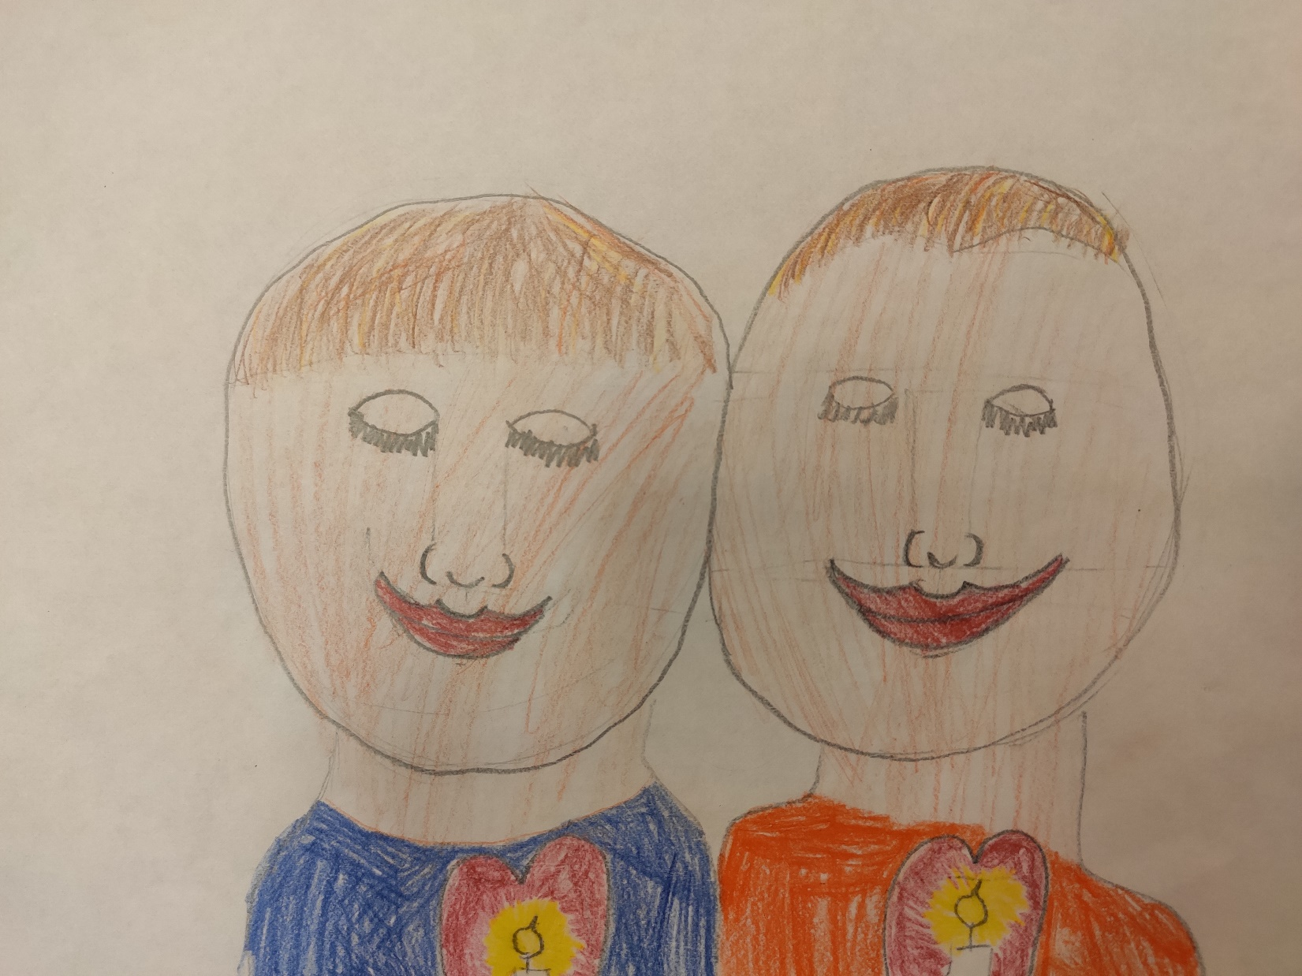
Счастье – это жить, просыпаться, чистить зубы, завтракать. Счастье – это когда близкие живы, здоровы. У меня, например, руки, ноги на месте, у меня есть крыша над головой, лучшие родители, бабушка, дедушка.
Чтобы понять, счастье это или нет, надо представить, как бы мы жили без этого. Если это невозможно, то это самое настоящее счастье.
Я.Г.

Slide 11
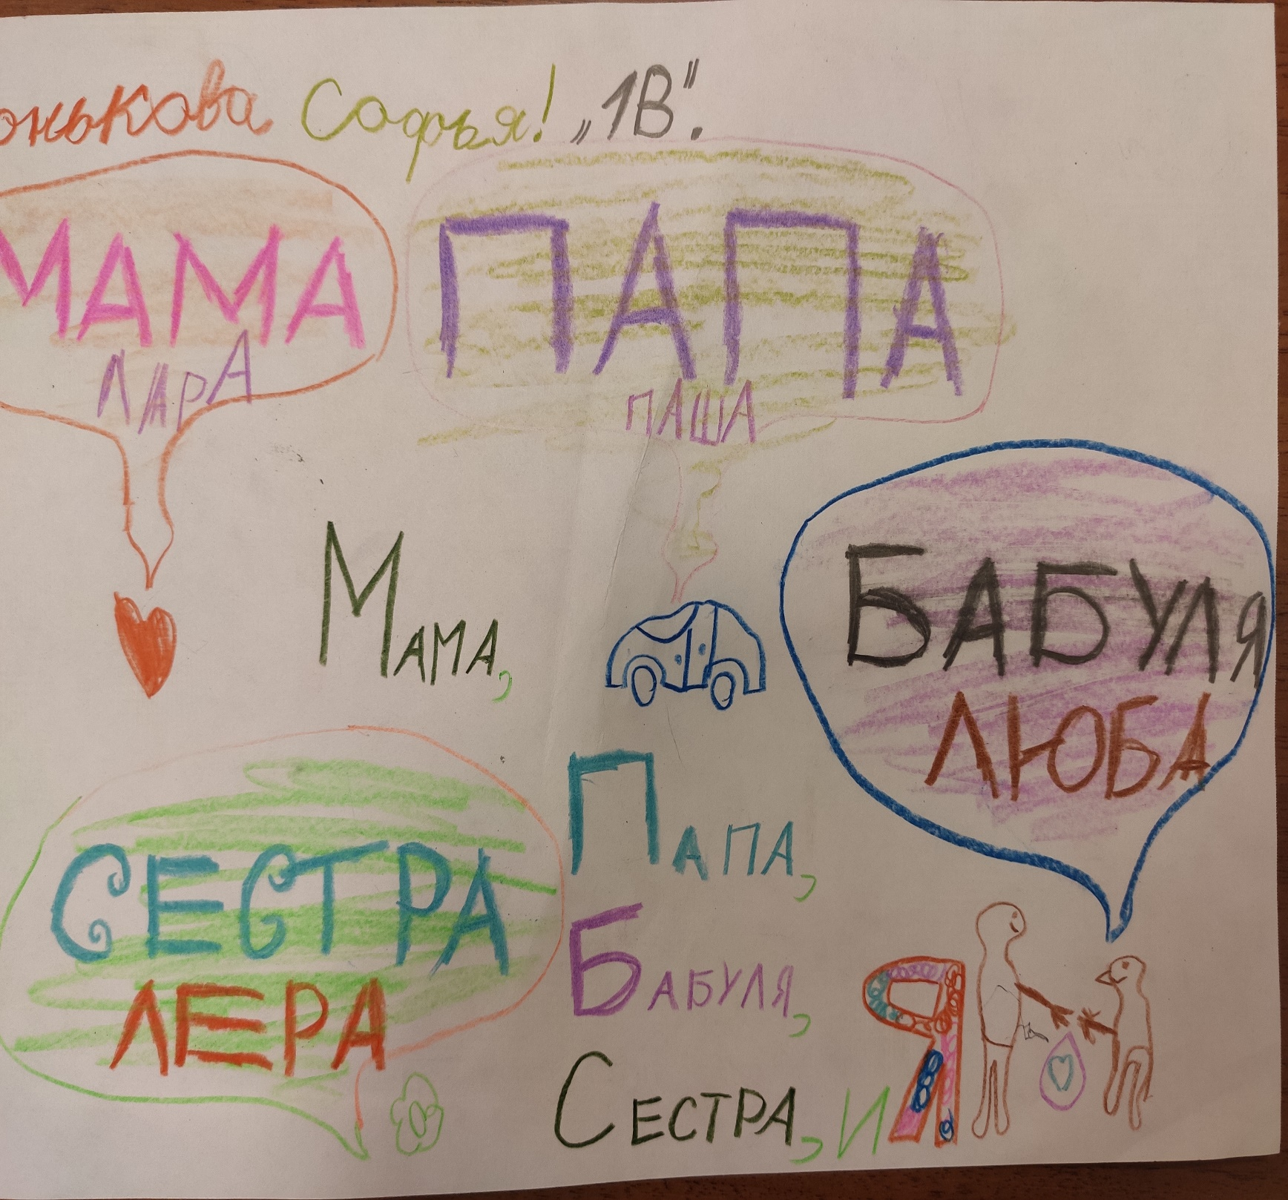
Мое счастье- быть с родными людьми и жить настоящим моментом. Я часто вспоминаю простые моменты жизни, которых не хватает сейчас: как мы с братом гуляем по ночной деревне, как лежим с подругой в гамаке, в двух куртках и смотрим на звезды, частые разговоры с отцом, и многие другие моменты, которыми я дорожу…

Slide 12
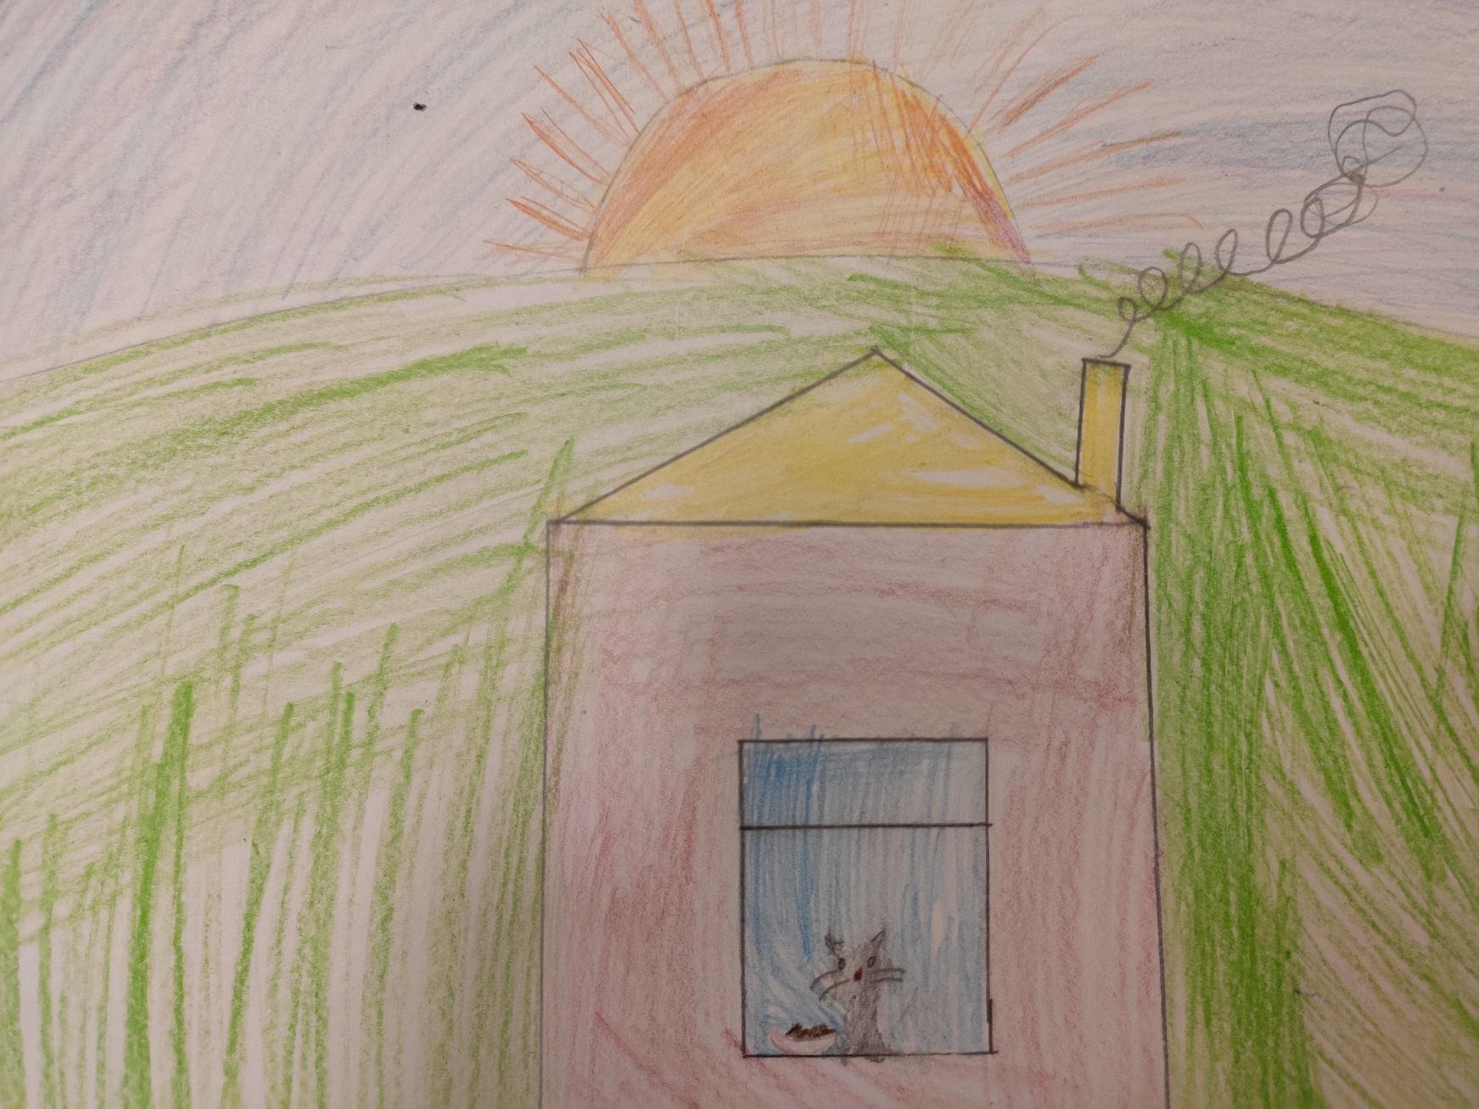
В моем понимании, счастье, настоящее счастье, люди испытывают, когда человек живет в любящей семье, когда все члены семьи здоровы и счастливы. Ведь недаром говориться: «На что и клад, если в семье лад».

